Slide 1


疫情政务问答助手
中国加油-湖北加油
陆华 张原 余嘉豪 钟嘉伦 王力

Slide 2
CONTENT
队伍介绍
1
Team introduction
2
赛题介绍
Topic introduction
3
整体架构
Data analysis
4
召回模块
Recall module
5
抽取模块
Extraction module
6
应用价值
Application value

Slide 3
队伍介绍
1
Team introduction

Slide 4
队伍介绍
中国加油-湖北加油团队
华中科技大学Dian团队AI实验室
团队成员陆华、钟嘉伦和王力来自该实验室。实验室研究方向包括自然语言处理、计算机视觉等，近几年在AAAI、ACL、CVPR等国外学术会议上发表多篇学术论文
北京来也网络科技有限公司
团队成员张原来自该公司。该公司创办于2015年，由常春藤盟校（Ivy League）博士团队发起，致力于做人机共生时代具备全球影响力的智能机器人公司。核心技术涵盖机器人流程自动化（RPA）、流程挖掘、自然语言处理（NLP）、智能对话交互、文字识别与图像识别等
北京大学王选计算机研究所
团队成员余嘉豪是北京邮电大学的在读本科生，现在在研究所的严睿老师组内实习，组内研究方向包括人机对话、认知计算等，近几年在ACL、AAAI、IJCAI等国外学术会议上发表多篇学术论文。

Slide 5
赛题介绍
2
Topic introduction

Slide 6
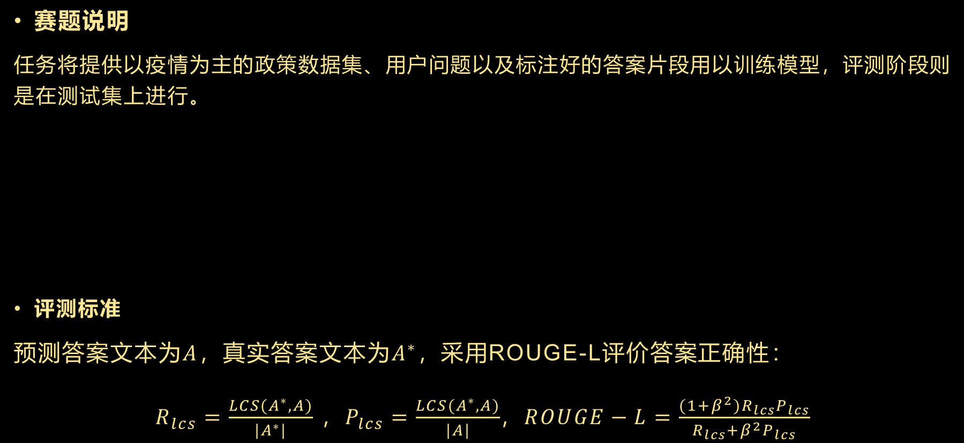
赛题分析
赛题说明
任务将提供以疫情为主的政策数据集、用户问题以及标注好的答案片段用以训练模型，评测阶段则是在测试集上进行。
评测标准
预测答案文本为$A$，真实答案文本为$A^{∗}，$采用ROUGE-L评价答案正确性：
$R_{lcs}=\frac{LCS(A^{∗},A)}{|A^{∗}|}$ ，$P_{lcs}=\frac{LCS(A^{∗},A)}{|A|}$，$ROUGE−L=\frac{(1+β^{2})R_{lcs}P_{lcs}}{R_{lcs}+β^{2}P_{lcs}}$
 | Question | Docid | Answer
1 | 如何处置哄抬物价、造假等行为？ | …... | 给予处罚和刑事拘留
2 | 新疆采取什么举措解就业难题？ | …… | “线上”举措
3 | 工业和信息化部到哪家企业进行督导检查？ | …… | 北京北铃专用汽车有限公司

Slide 7
数据分析
政策文件特点
政策文件重复
存在长度较长的名词短语
答案片段可能重复出现在政策当中

Slide 8
整体结构
3
Architecture

Slide 9
整体架构
整体框架
数据处理
召回模块
抽取模块

Slide 10
召回模块
4
Recall module

Slide 11
召回模块
粗筛选
检索系统采用BM25算法模型
将语料中2gram的词应用于检索系统之中，增强对长名词的召回能力
对于每个问题，均召回top60个文档
精筛选
在粗筛选召回的top60个文档中，用BERT二分类模型进一步打分，选出top15个文档作为抽取模型的输入

Slide 12
召回模块
召回效果
召回细节 | Docid 在召回的前k个文档的覆盖率
 | k=1 | k=5 | k=15
BM25 1gram | 0.5768 | 0.8066 | 0.9022
BM25 1+2gram | 0.6272 | 0.8388 | 0.9250
BM25 1+2gram + ADDR | 0.6274 | 0.8396 | 0.9274
BM25 1+2gram + ADDR + NORM | 0.6452 | 0.8498 | 0.9314
BM25 1+2gram + ADDR + NORM + BERT | \ | \ | 0.9526
注：ADDR代表应用省市信息，NORM代表进行政策、专有名词归一化

Slide 13
抽取模块
5
Extraction module

Slide 14
抽取模块
训练集构造
正样本
BERT召回top5个文档后，滑窗成子文档，凡是包含答案片段的均为正样本。
负样本
BERT召回的top15个文档，凡是不包含答案的均为负样本候选集。我们采取Weighted Sampling 策略选择k个负样本。 （越难的负样本被选择的概率越高）
注：若答案片段若出现在文本中多个位置，则全部标注并参与训练。（Multi-Answer）

Slide 15
抽取模块
抽取模型训练
多任务辅助训练（Multi-Task）
任务一
在训练过程中，模型动态预测模型抽取的答案与真实答案的Rouge-L
任务二
对内容建模，即：对文本中的每个字做二分类，若出现在答案片段当中，label为1，否则为0

Slide 16
抽取模块
抽取效果
抽取模型 | Rouge-L
线上测试集（A榜）
XLNet-Base | 0.682
XLNet-Base + WS | 0.702
XLNet-Base + WS + Multi-Answer | 0.707
XLNet-Base + WS + Multi-Answer + Multi-Task | 0.720
模型集成：XLNet-Base、XLNet-Mid、ALBERT | 0.744
注：WS：Weighted Sampling

Slide 17
整体架构
.
.
。
documents
recalled documents
(top 60)
.
.
.
。
start
end
.
judge positive/negative?
BM25 with n-gram
predicted answer
BERT
.
.
.
.
Span Prediction
.
.
question
BERT
recalled documents
(top 15)
Rouge-L Regression
Retriever
(Recall Module)
Reader
(Extract Module)

Slide 18
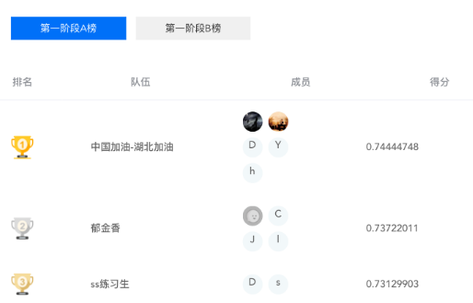
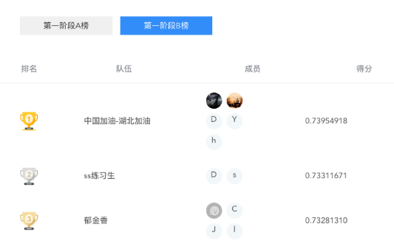
整体架构
最终结果
A榜
B榜

Slide 19
应用价值
6
Application value

Slide 20
应用价值
该模型能够以SOTA级别的性能针对用户有关疫情政策的问题从政策语料库中搜索提取出相应的政策内容来回馈给用户
该模型单模模型占用小，模型运行速度快，便于部署，成本低
该模型泛化能力强，结合预训练模型和正负样本增强技术，该模型对于不同风格的用户问题都能给出比较好的答案

Slide 21

THANKS
与我联系

